Slide 1
Внеклассное мероприятие по математике
«СВОЯ ИГРА» для 6 класса
Выполнила учитель математики
ГБОУ Лицей «МКШ им. В. Н. Челомея»
г. Байконур
Бондаренко Ольга Викторовна

Slide 2

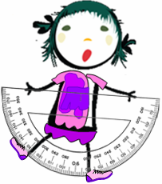

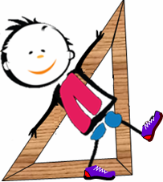
Все науки хороши
Для развития души,
Их и сами все вы знаете, конечно.
А для развития ума предназначена она –
Математика.
Это было, это будет, это вечно!

Slide 3
_
40
I раунд
СВОЯ
игра
ПОСЛОВИЦЫ
РЕБУСЫ
10
20
30
40
50
МАТЕМАТИКА И …
ИНСТРУМЕНТЫ
И УСТРОЙСТВА
10
20
30
40
50
ЗАГАДКИ
ЧИСЛА
10
20
30
40
50
ЕДИНИЦЫ ИЗМЕРЕНИЯ
ЛОГИКА
10
20
30
40
50
МАТЕМАТИЧЕСКИЕ ОРЕШКИ
10
20
30
40
50
РАУНД II

Slide 4
40
СВОЯ
_
игра
Продолжить игру
II раунд

Slide 5
_
40
I раунд
СВОЯ
игра
ПОСЛОВИЦЫ
РЕБУСЫ
10
20
30
40
50
МАТЕМАТИКА И …
ИНСТРУМЕНТЫ
И УСТРОЙСТВА
10
20
30
40
50
ЗАГАДКИ
ЧИСЛА
10
20
30
40
50
ЕДИНИЦЫ ИЗМЕРЕНИЯ
ЛОГИКА
10
20
30
40
50
МАТЕМАТИЧЕСКИЕ ОРЕШКИ
10
20
30
40
50
РАУНД II

Slide 6

Ребусы
10
Сумма
РАУНД II
Продолжить игру

Slide 7
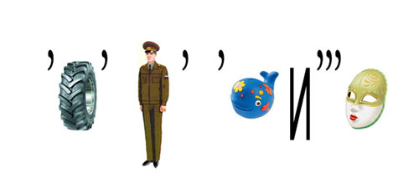
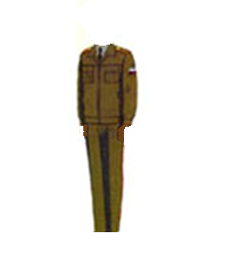
Кот в мешке
20
КОТ
В МЕШКЕ
Информатика
РАУНД II
Продолжить игру

Slide 8
Ребусы
30
Дробь
РАУНД II
Продолжить игру

Slide 9
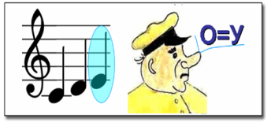
Ребусы
40
Минус
РАУНД II
Продолжить игру

Slide 10

Ребусы
50
Отрезок
РАУНД II
Продолжить игру

Slide 11

МАТЕМАТИКА И …
10
МУЗЫКА
Какой музыкальный инструмент носит название геометрической фигуры?
Треугольник
РАУНД II
Продолжить игру

Slide 12
МАТЕМАТИКА И …
20
ЛИТЕРАТУРА
Какой прозаический жанр является средним арифметическим между рассказом и романом?
Повесть
РАУНД II
Продолжить игру

Slide 13
МАТЕМАТИКА И …
30
РУССКИЙ ЯЗЫК
Какая цифра в русском языке является глаголом повелительного наклонения единственного числа?
Три !
РАУНД II
Продолжить игру

Slide 14
МАТЕМАТИКА И …
40
ИСТОРИЯ
Что на Руси раньше называли
«ломаными числами»?
Дроби
Дроби
РАУНД II
Продолжить игру

Slide 15
Кот в мешке
50
Этот знак произошёл, как предполагают, благодаря опечатке. В рукописях слово «cento» (сто) писали сокращенно – cto. В 1685 году в Париже была напечатана книга, где по ошибке наборщик вместо cto набрал этот знак.
КОТ
В МЕШКЕ
Знак %
РАУНД II
Продолжить игру

Slide 16
10
ЗАГАДКИ
С буквой «У» иль с буквой «О» –
Он не значит ничего.
^{Ноль, нуль}
РАУНД II
Продолжить игру

Slide 17
20
ЗАГАДКИ
Эта цифра – акробатка,
Если на голову встанет, то другой она уж станет.
6 или 9
РАУНД II
Продолжить игру

Slide 18
30
ЗАГАДКИ
Мне служит головой вершина.
А то, что вы считаете ногами,
Все называют сторонами.
Угол
РАУНД II
Продолжить игру

Slide 19
40
ЗАГАДКИ
Немало свойств имеет он,
Он ими знаменит.
Имеет он со всех сторон
Один и тот же вид.
Но если буква уберется,
Он мерой площади зовется.
Шар – ар
РАУНД II
Продолжить игру

Slide 20
50
ЗАГАДКИ
Быть простым и в то же время четным –
Вот характеристика моя.
Этим удивительным, почетным свойством
обладаю только я.
Число 2
РАУНД II
Продолжить игру

Slide 21
10
Единицы измерения
Как ещё называют кубический дециметр?
литр
РАУНД II
Продолжить игру

Slide 22
Единицы измерения
20
В этих единицах измеряют массу алмазов.
В каратах
РАУНД II
Продолжить игру

Slide 23
Кот в мешке
30
В Древнем Египте и в Древней Греции задолго до нашей эры использовали это устройство, предназначенное для вычислений. Это была доска с полосками, по которым передвигались камешки.
Что это?
КОТ
В МЕШКЕ
Абак
РАУНД II
Продолжить игру

Slide 24
Единицы измерения
40
Если человек умный, то у него достигает 28 вершков в высоту. Что это?
Семь пядей во лбу.
1 пядь =
4 вершкам
РАУНД II
Продолжить игру

Slide 25
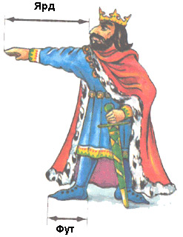
50
Единицы измерения
Английский король Генрих I однажды много-много лет назад вытянул вперед правую руку и заявил: «Расстояние от кончика моего носа до конца пальцев вытянутой руки будет служить для всего моего народа мерой длины и называться …»
Ярд (91 см)
РАУНД II
Продолжить игру

Slide 26
Математические орешки
10
Пользуясь четырьмя двойками и знаками действия, запишите число 111.
^{222 : 2}
РАУНД II
Продолжить игру

Slide 27
Кот в мешке
20
КОТ
В древности такого термина не было. Его ввел в XVII в. французский математик Франсуа Виет, в переводе с латинского он означает «спица колеса».
Что это за термин?
В МЕШКЕ
Радиус
РАУНД II
Продолжить игру

Slide 28
Математические орешки
30
С помощью четырех четверок запишите 7.
^{7+7-7 : 7}
РАУНД II
Продолжить игру

Slide 29
Математические орешки
40
В записи: 8 8 8 8 8 8 8 8 поставьте между некоторыми числами знаки сложения так, чтобы в сумме получилось 1000.
8 8 + 8 + 8 + 8+
+ 8 8 8
РАУНД II
Продолжить игру

Slide 30
Математические орешки
50
Как нужно расставить знаки сложения в записи:
9 8 7 6 5 4 3 2 1,
чтобы в сумме получилось 99.
9+8+7+65+4+3+2+1
РАУНД II
Продолжить игру

Slide 31
_
40
СВОЯ
II раунд
игра
УСТНЫЙ СЧЕТ
ГЕОМАНИЯ
20
40
60
80
100
ВЕСЕЛЫЕ ВОПРОСЫ
ВЕСЕЛЫЕ ВОПРОСЫ
20
40
60
80
100
В МИРЕ ЧИСЕЛ
В МИРЕ ЧИСЕЛ
20
40
60
80
100
ЛОГИКА
ЛОГИКА
20
40
60
80
100
ВЕЛИКИЕ МАТЕМАТИКИ
ВЕЛИКИЕ МАТЕМАТИКИ
20
40
60
80
100
финал

Slide 32
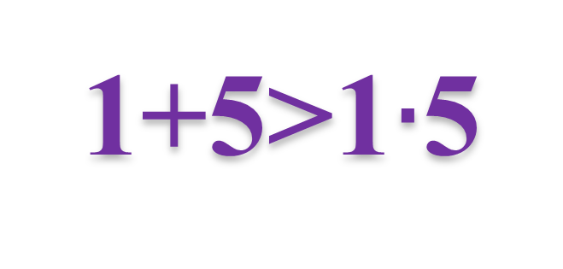
УСТНЫЙ СЧЕТ
20
Какие два натуральных числа, если их сложить, дают больше, чем если их перемножить?
1+5>1$∙$5
Если одно из
них единица
финал
Продолжить игру

Slide 33
УСТНЫЙ СЧЕТ
40
Можно ли между цифрами 5 и 6 поставить какой-либо знак, чтобы получилось число, большее 5, но меньшее 6?
5,6
Запятую
финал
Продолжить игру

Slide 34
УСТНЫЙ СЧЕТ
60
Сколько треугольников на рисунке?
8
финал
Продолжить игру

Slide 35
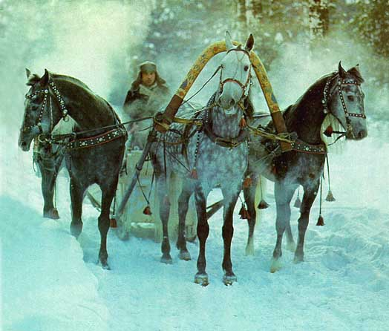
УСТНЫЙ СЧЕТ
80
Экипаж, запряженный тройкой лошадей, проехал за 1 ч 15 км. С какой скоростью ехала каждая лошадь?
15 км/ч
финал
Продолжить игру

Slide 36

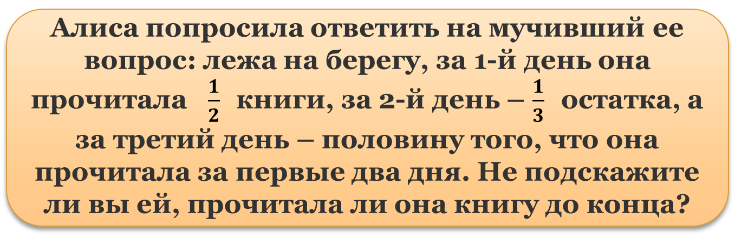
УСТНЫЙ СЧЕТ
100
Алиса попросила ответить на мучивший ее вопрос: лежа на берегу, за 1-й день она прочитала $\frac{1}{2}$ книги, за 2-й день – $\frac{1}{3}$ остатка, а за третий день – половину того, что она прочитала за первые два дня. Не подскажите ли вы ей, прочитала ли она книгу до конца?
$$\frac{1}{2}+\frac{1}{6}+\frac{1}{3}=1$$
финал
Продолжить игру

Slide 37
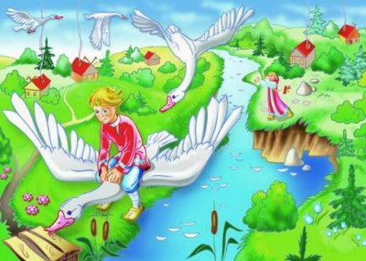
Веселые вопросы
20
Летела стая гусей. Один гусь впереди и два позади. Один гусь позади и два впереди, один между двумя и три в ряду. Сколько их было?
Три гуся
финал
Продолжить игру

Slide 38
Веселые вопросы
40
Зайцы пилят бревно. Они сделали 10 распилов. Сколько получилось чурбачков?
11
финал
Продолжить игру

Slide 39
Веселые вопросы
60
Два велосипедиста выехали одновременно навстречу друг другу. Первый из пункта А со скоростью 20 км/ч, второй из пункта В со скоростью 15 км/ч. Какой из велосипедистов будет ближе к А в момент встречи?
На одном и том же
расстоянии от А
финал
Продолжить игру

Slide 40
Кот в мешке
80
КОТ
Тетрадь с обложкой стоят 11 рублей, а сама тетрадь на 10 рублей дороже обложки. Сколько стоит тетрадь?
В МЕШКЕ
10 руб. 50 коп.
финал
Продолжить игру

Slide 41

Веселые вопросы
100
Три курицы за три дня снесут три яйца. Сколько яиц снесут 4 курицы
за 9 дней?
1 курица – за 3 дня – 1 яйцо
4 курицы – за 3 дня – 4 яйца
4 курицы – за 9 дней – 12 яиц
финал
Продолжить игру

Slide 42
20
В МИРЕ ЧИСЕЛ
Сколько будет трижды сорок
и пять?
125
финал
Продолжить игру

Slide 43
40
В МИРЕ ЧИСЕЛ
Какое целое число делится без остатка на любое натуральное число?
0
финал
Продолжить игру

Slide 44
60
В МИРЕ ЧИСЕЛ
В каком числе столько же цифр, сколько и букв в написании?
100 - сто
финал
Продолжить игру

Slide 45
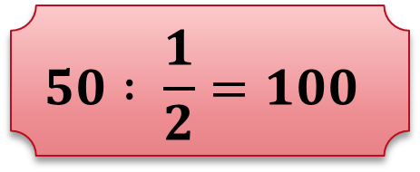
80
В МИРЕ ЧИСЕЛ
Разделите число 50 на половину. Сколько получится?
$$50 : \frac{1}{2}=100$$
финал
Продолжить игру

Slide 46
В МИРЕ ЧИСЕЛ
100
Найдите пропущенное число
5; 9; 17; 33; …; 129.
65
финал
Продолжить игру

Slide 47
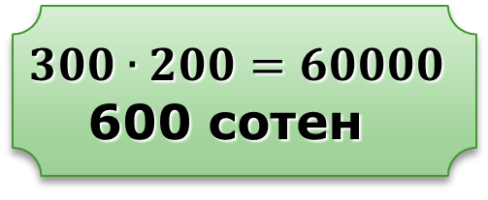
20
ЛОГИКА
Три сотни умножили на
две сотни.
Сколько будет сотен?
$$300∙200=60000$$
600 сотен
финал
Продолжить игру

Slide 48
40
ЛОГИКА
Мотоциклист ехал в поселок. По дороге он встретил три легковые машины и грузовик. Сколько всего машин шло в поселок ?
Ни одной
финал
Продолжить игру

Slide 49
60
ЛОГИКА
60 листов книги имеют толщину 1 см. Какова толщина книги, если в ней 240 страниц?
2 см
финал
Продолжить игру

Slide 50
Кот в мешке
80
Служащая банка объяснила клиенту, что вложенная им сумма увеличится на 200%, т.е. в 2 раза.
В чем ошиблась служащая, если
проценты указаны верно?
КОТ
В МЕШКЕ
Сумма увеличится
в 3 раза
финал
Продолжить игру

Slide 51
100
ЛОГИКА
Два мальчика играли на гитарах, а один на балалайке. На чем играл Юра, если Миша с Петей и Петя с Юрой играли на разных инструментах.
Юра играл
на гитаре
финал
Продолжить игру

Slide 52
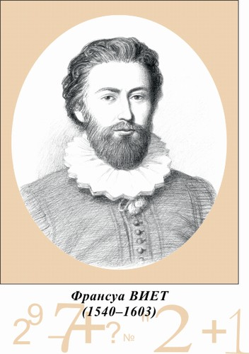
20
ВЕЛИКИЕ МАТЕМАТИКИ
Кто ввел в математику современную форму записи десятичных дробей?
Франсуа Виет
финал
Продолжить игру

Slide 53
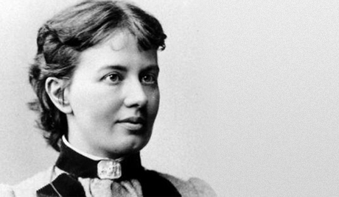
40
ВЕЛИКИЕ МАТЕМАТИКИ
Её знакомство с математикой произошло в 8 лет, так как стены её комнаты были оклеены листами с записями лекций по математике профессора
М. В. Остроградского.
С. В. Ковалевская
финал
Продолжить игру

Slide 54
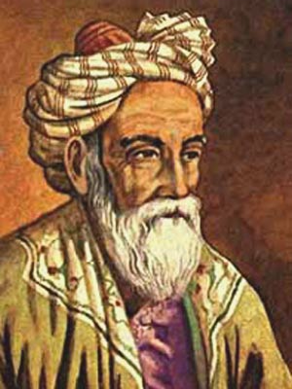
60
ВЕЛИКИЕ МАТЕМАТИКИ
Персидский математик, астроном, философ и поэт, заложил основы важных математических теорий.
Омар Хайям
финал
Продолжить игру

Slide 55
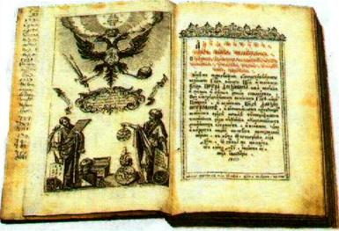
80
Кот в мешке
Именно этот учебник был первой в России энциклопедией математических знаний.
В нем впервые на русском языке введены понятия «частное», «произведение», «делитель».
Назовите учебник и его автора?
КОТ
В МЕШКЕ
«Арифметика»
Леонтия Магницкого
финал
Продолжить игру

Slide 56
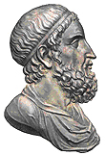
100
ВЕЛИКИЕ МАТЕМАТИКИ
Ученый, который нашел отношение длины окружности к диаметру.
Архимед
финал
Продолжить игру

Slide 57
Своя
_
игра

Slide 58
ФИНАЛ
1.
Древняя Греция
2.
В мире животных
3.
А кушать-то как хочется…
4.
Посчитай - ка
5.
В гостях у сказки

Slide 59
Древняя Греция
В древности учение об этом математическом понятии было в большом почете у пифагорейцев. С ним они связывали мысли о порядке и красоте в природе, о созвучных аккордах в музыке и гармонии во Вселенной. Оно применялось и применяется не только в математике, но и в архитектуре, искусстве, и является условием правильного, наглядного и красивого построения или изображения. О каком понятии идет речь?

Slide 60
Древняя Греция
ПРОПОРЦИЯ

Slide 61
В мире животных
Лев может съесть овцу за 2 часа, волк - за 3 часа,
а собака - за 6 часов.
За какое время они вместе съели бы овцу?

Slide 62
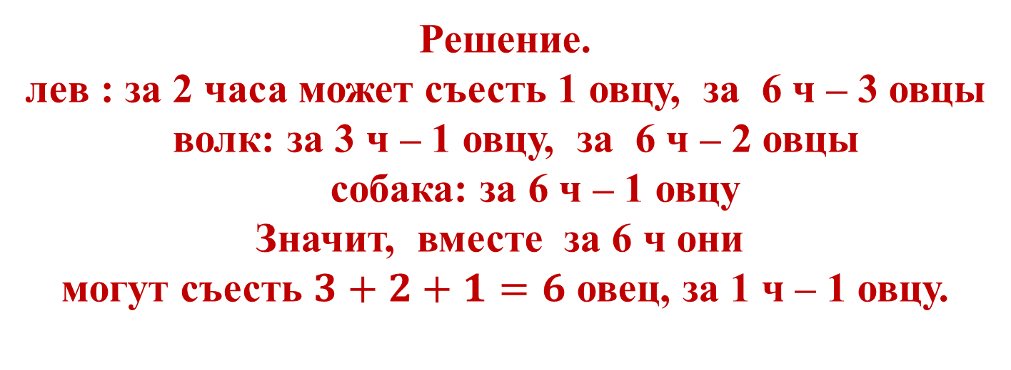
В мире животных
Лев может съесть овцу за 2 часа, волк - за 3 часа,
а собака - за 6 часов. За какое время они вместе съели бы овцу?
Решение.
лев : за 2 часа может съесть 1 овцу, за 6 ч – 3 овцы
волк: за 3 ч – 1 овцу, за 6 ч – 2 овцы
собака: за 6 ч – 1 овцу
Значит, вместе за 6 ч они
могут съесть $3+2+1=6$ овец, за 1 ч – 1 овцу.

Slide 63
А кушать-то как хочется…
Для покупки пиццы
Марине не хватало 2 рублей,
Ване – 34 рублей,
а Сергею – 35 рублей.
Тогда они сложили свои деньги,
но их всё равно не
хватило даже на одну пиццу.
Сколько стоит одна пицца?

Slide 64
А кушать-то как хочется…
Для покупки пиццы Марине не хватало 2 рублей,
Ване – 34 рублей, а Сергею – 35 рублей. Тогда они сложили свои деньги, но их всё равно не хватило даже на одну пиццу. Сколько стоит одна пицца?
Решение.
Если бы у Сергея был хотя бы один рубль,
то тогда у Вани было бы 2 рубля и, сложив все деньги,
им бы хватило на покупку одной пиццы.
Значит, у Сергея нет денег, у Вани – 1 рубль,
а у Марины 33 рубля.
Пицца стоит 35 рублей.

Slide 65
Посчитай - ка
Как быстро вычислить
1+3 + 5 +7+ 9+… +997 + 999 ?

Slide 66
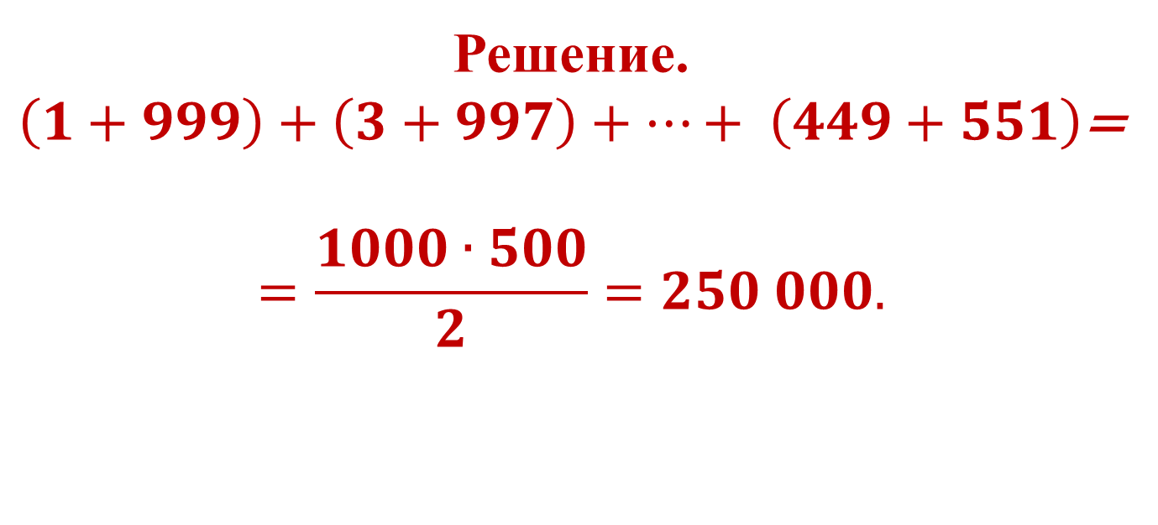
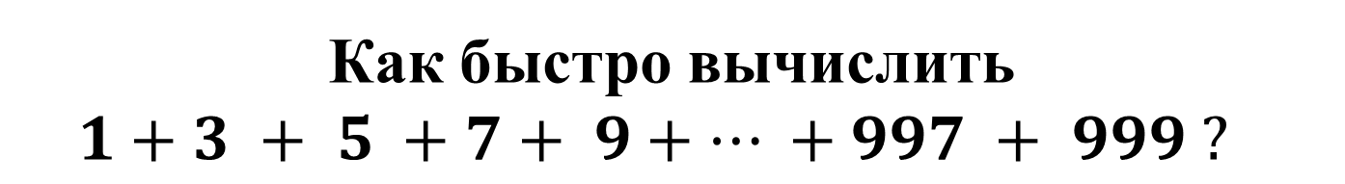
Посчитай - ка
Как быстро вычислить
$1+3 + 5 +7+ 9+… +997 + 999 ?$
Решение.
$\left(1+999\right)+\left(3+997\right)+…+ \left(449+551\right)$=
$$=\frac{1000∙500}{2}=250 000.$$

Slide 67
В гостях у сказки
Баба-Яга варит волшебное зелье:
к 0,5 кг мёда она добавила
100 г волчьих когтей,
100 г дегтя и 300 г слёз кикиморы.
Сколько процентов варева
составляют слёзы кикиморы?

Slide 68
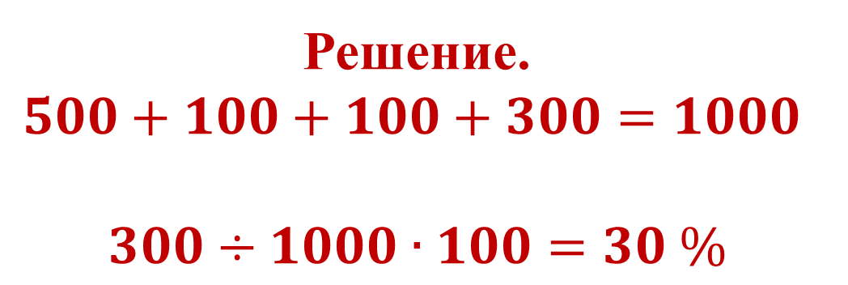
В гостях у сказки
Баба-Яга варит волшебное зелье: к 0,5 кг мёда она добавила 100 г волчьих когтей, 100 г дегтя и 300 г слёз кикиморы. Сколько процентов варева составляют слёзы кикиморы?
Решение.
$$500+100+100+300=1000$$
$$300÷1000∙100=30 \%$$

Slide 69

Поздравляем победителей!
Спасибо за игру!!!

